Slide 1
Aanwijzing vooraf voor de docent:
In de notitievelden onder de dia’s staat aanvullende informatie.

Slide 2
DIGIVITALER
Thuismonitoring

Slide 3
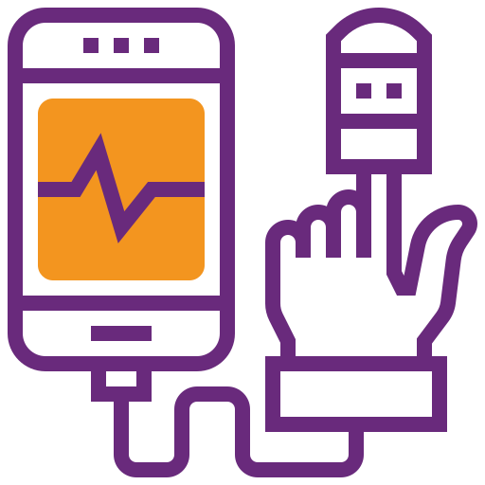
Thuismonitoring: iets voor u?
Heeft u een chronische ziekte?
Dan moet u misschien regelmatig uw waarden controleren, zoals uw bloeddruk, hartslag of bloedsuiker
Dat kan thuis, met speciale meet-apparatuur. De gegevens gaan automatisch of via een app naar uw zorgverlener
Dit heet thuis-monitoring (ook: tele-monitoring of thuis-meten)
Zo hoeft u minder vaak naar het ziekenhuis of de huisarts en heeft u meer inzicht in uw gezondheid
3
Notes:
Als meetgegevens automatisch naar de zorgverlener gaan, gebeurt dat meestal via een verbinding tussen het meetapparaat en een beveiligd zorgplatform. Een veelgebruikt voorbeeld:
U krijgt van het ziekenhuis een bloeddrukmeter met bluetooth of wifi
Het apparaat stuurt de meetwaarde automatisch naar een bijbehorende app op uw telefoon of tablet, of rechtstreeks naar een online zorgportaal
Vanuit die app of dat portaal worden de gegevens beveiligd doorgestuurd naar het systeem van het ziekenhuis of de huisarts
Uw zorgverlener kan daar de metingen direct bekijken, zonder dat u zelf iets hoeft in te vullen of te versturen
Voorbeeld: Een patiënt met hartfalen meet ’s ochtends zijn gewicht op een digitale weegschaal die verbonden is met wifi. Het gewicht wordt automatisch doorgestuurd naar het ziekenhuis. Als het gewicht plotseling stijgt (teken van vocht vasthouden), krijgt de verpleegkundige een melding en kan zij bellen voor overleg.

Slide 4
Wat is thuismonitoring?
Thuis-monitoring betekent dat u thuis uw gezondheid meet met speciale apparaten. Denk aan een bloeddruk-meter, weegschaal of saturatie-meter (meet zuurstof in het bloed)
Soms vult u ook korte vragenlijsten in over hoe u zich voelt
De gegevens worden veilig doorgestuurd naar uw zorgverlener, die ze bekijkt en vergelijkt met eerder gemeten waarden
Thuis-monitoring is altijd onderdeel van een behandeling. Uw zorgverlener maakt samen met u afspraken over:
Welke waarden u meet
Hoe vaak u meet
Wat er gebeurt als de waarden afwijken
4

Slide 5

Voor wie is het?
Thuis-monitoring is vooral bedoeld voor mensen die:
Een chronische aandoening hebben, zoals hart-falen, COPD, hoge bloeddruk of diabetes (suikerziekte)
Na een operatie tijdelijk extra in de gaten gehouden moeten worden
Zwanger zijn en tijdens hun zwangerschap gevolgd worden
Moeite hebben om vaak naar de zorgverlener te gaan, bijvoorbeeld door grote afstand of slecht vervoer, of door lichamelijke klachten
Ook mantelzorgers en naasten kunnen meekijken, als u dat wilt.
Tip: Vraag uw arts of thuismonitoring voor u mogelijk is. Samen kunt u bekijken of dit bij uw situatie past.
5
Notes:
COPD is een longziekte. De afkorting betekent Chronic Obstructive Pulmonary Disease, Engels voor ‘chronische obstructieve longziekte’. ‘Chronisch’ betekent dat het niet overgaat. Bij COPD zijn de longen blijvend beschadigd. Ademhalen kost meer moeite, en je kunt last hebben van hoesten of benauwdheid. Vaak komt het door jarenlang roken, maar er zijn ook andere oorzaken.

Slide 6
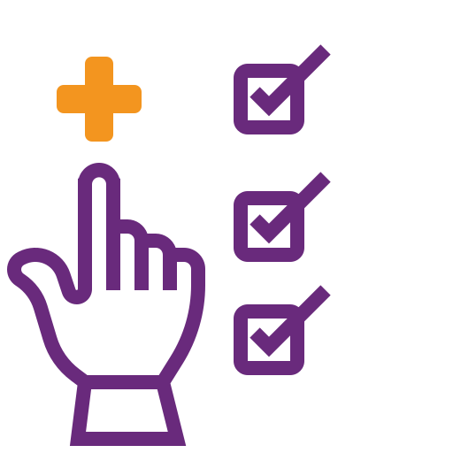
Hoe werkt het?
U krijgt meet-apparatuur van het ziekenhuis of de huisarts, of u gebruikt uw eigen apparaat
U meet thuis op vaste momenten uw waarden. De gegevens worden verstuurd via een app, een speciaal apparaat of soms per telefoon
Uw zorgverlener bekijkt de resultaten en neemt contact op als dat nodig is
Soms krijgt u direct feedback via de app. Bijvoorbeeld: ‘Uw bloeddruk is goed, u hoeft niets te doen’ of ‘Uw waarde is te hoog, neem contact op’.
6

Slide 7

Hoe logt u in?
Of en hoe u moet inloggen, hangt af van de toepassing:
Dagelijks meten gaat meestal zonder te hoeven inloggen. De gegevens worden dan automatisch verstuurd naar uw zorgverlener. Soms moet u eerst inloggen in een app of website om de meet-gegevens veilig te versturen
Wilt u uw resultaten bekijken of berichten sturen? Dan moet u vaak inloggen op een beveiligde website of app
Soms logt u met DigiD in, bijvoorbeeld bij het patiënten-portaal van het ziekenhuis of de huisarts. U gebruikt hierbij de DigiD-app of sms-code voor extra veiligheid
In andere gevallen krijgt u een aparte gebruikersnaam en wachtwoord van uw zorgaanbieder
7
Notes:
Dagelijks meten gaat meestal zonder te hoeven in te loggen. De gegevens worden dan automatisch verstuurd naar uw zorgverlener, bijvoorbeeld via een weegschaal met wifi of een bloeddrukmeter die verbonden is met een app.

Slide 8

Is het veilig?
Uw gegevens worden beveiligd verstuurd
Alleen u en uw zorgverlener kunnen de gegevens inzien
De apparatuur wordt vooraf getest en goedgekeurd
Bespreek altijd met uw zorgverlener welke gegevens worden opgeslagen en hoe lang
8

Slide 9

Thuismonitoring
In de praktijk
Meneer Jansen (67) meet elke ochtend zijn bloeddruk thuis. Zijn huisarts ziet de waarden in het dossier. Als de bloeddruk te hoog is, belt de assistente hem.
Mevrouw De Vries (58) heeft COPD. Ze vult wekelijks een korte vragenlijst in over haar ademhaling en stuurt die via een app naar het ziekenhuis.
Meneer Bakker (72) is net geopereerd. Hij weegt zich elke dag en stuurt het gewicht door. Zo kan het ziekenhuis controleren of hij vocht vasthoudt.
9
Notes:
COPD is een longziekte. De afkorting betekent Chronic Obstructive Pulmonary Disease, Engels voor ‘chronische obstructieve longziekte’. ‘Chronisch’ betekent dat het niet overgaat. Bij COPD zijn de longen blijvend beschadigd. Ademhalen kost meer moeite, en u kunt last hebben van hoesten of benauwdheid. Vaak komt het door jarenlang roken, maar er zijn ook andere oorzaken.

Slide 10
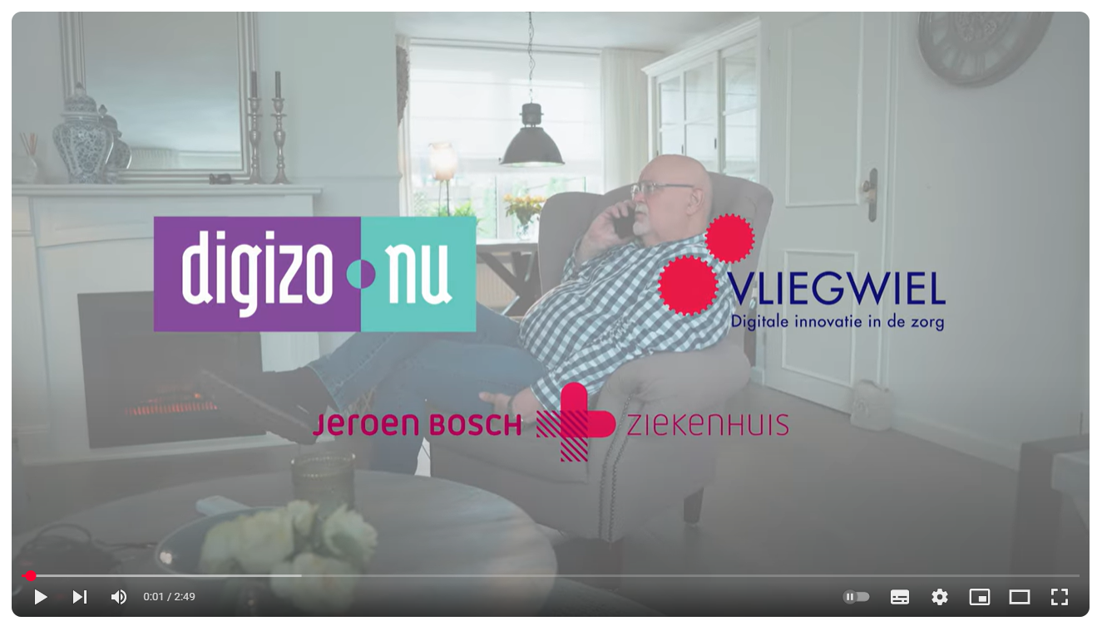
10
Notes:
Klik op de afbeelding om de video te starten. De video start op de website van DigiVitaler (URL-adres video: https://digivitaler.nl/video-thuismonitoring/

Slide 11

Thuismonitoring
Ga zorgvuldig om met uw inloggegevens
Deel uw inloggegevens nooit met anderen.
Gebruik sterke wachtwoorden of de DigiD-app als dat nodig is.
Tip: noteer uw inloggegevens op een veilige plek, of gebruik een wachtwoord-manager.
11

Slide 12
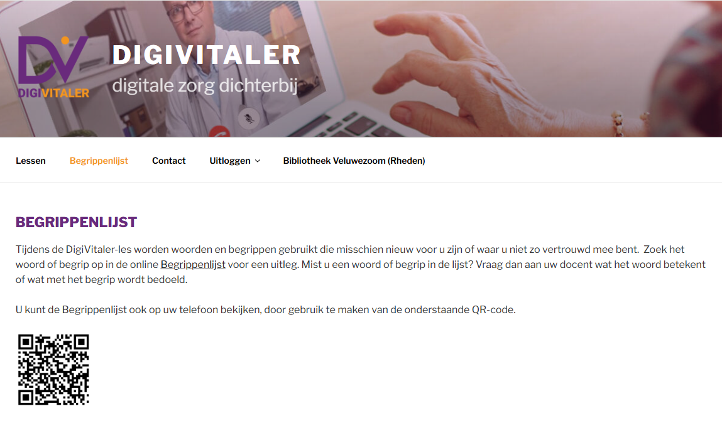

Notes:
Graag de cursisten tijdens de les wijzen op de Begrippenlijst. De cursisten komen bij de begrippenlijst door op het menu-onderdeel ‘Begrippenlijst’ te klikken, en vervolgens op de link ‘Begrippenlijst’ (zie pijlen in de dia hierboven). De cursist kan de begrippenlijst ook op zijn of haar telefoon openen via de QR-code (zie pijl hierboven).

